Slide 1
Otimização Não Linear — UFPB · 2026
Regressão Logística via
Otimização Não Linear
Previsão de Inadimplência de Crédito Bancário
Integrantes:
· Gabriel Negreiros Saraiva
· Paulo Victor Cordeiro Rufino de Araújo
· Júlia Moraes da Silva
· Pedro Lucas Simões Cabral
· Luiz Eduardo de Almeida Siqueira Silva
Prof. Felipe A. G. Moreno

Slide 2
Agenda
Tópicos 1–2
Paulo Victor Cordeiro Rufino de Araújo
Introdução e Formulação do Problema
Tópico 3
Júlia Moraes da Silva
Resolução Matemática do Problema
Tópico 4
Pedro Lucas Simões Cabral
Metodologia de Otimização
Tópico 5
Luiz Eduardo de Almeida Siqueira Silva
Implementação, Treino e Balanceamento
Tópico 6
Gabriel Negreiros Saraiva
Resultados, Gráficos e Conclusão

Slide 3
Tópicos 1 e 2
Introdução e Formulação
do Problema
Contexto, Dataset e Formulação Matemática
Apresenta: Paulo Victor Cordeiro Rufino de Araújo

Slide 4
Introdução — Contexto e Motivação
Paulo Victor Cordeiro Rufino de Araújo
O Problema Real
▸ Bancos precisam decidir a quem conceder crédito
▸ Inadimplência gera prejuízos financeiros significativos
▸ Modelos preditivos reduzem o risco na concessão de crédito
Nossa Abordagem
▸ Formular o treinamento como otimização não linear: θ* = argmin L(θ)
▸ Comparar empiricamente dois algoritmos: Gradiente Descendente vs. Método de Newton
▸ Avaliar o desempenho preditivo no conjunto de teste
O Custo de Errar
▸ Falso Negativo: prevê "pagará" → cliente inadimple → banco perde dinheiro
▸ Falso Positivo: prevê "inadimplirá" → bom cliente rejeitado
Pergunta central
"Qual algoritmo converge mais rápido e com melhor qualidade de solução?"

Slide 5
O Dataset — Crédito Bancário (UFPB)
Paulo Victor Cordeiro Rufino de Araújo
10.128
15
16 %
clientes
features
inadimplência
Variáveis do Dataset
⚠ Desequilíbrio de Classes
▸ 84 % adimplentes · 16 % inadimplentes
▸ Modelo que sempre diz "vai pagar" → 84 % de acurácia sem aprender nada
▸ Solução: SMOTE para balancear o conjunto de treino (Tópico 5)
Identificação
id — descartado no treinamento
Demográficas
idade, sexo, nº dependentes, escolaridade, estado civil
Financeiras
salário anual, limite de crédito, valor transações (12 meses)
Comportamentais
tipo de cartão, meses como cliente, qtd. produtos, meses inativo
Alvo (target)
default: 0 = adimplente · 1 = inadimplente

Slide 6
Formulação como Problema de Otimização
Paulo Victor Cordeiro Rufino de Araújo
Treinar regressão logística equivale a resolver:
θ* = argmin L(θ)
Gradiente Descendente
Método de Newton
▸ Usa somente ∇L(θ) — primeira derivada
▸ Direção de descida: d = −∇L
▸ Convergência linear: O(κ(H)) iterações
▸ Custo por iteração: O(n·p)
▸ Usa ∇L(θ) e H(θ) — 1ª e 2ª derivadas
▸ Direção: (H + εI) · d = −∇L
▸ Convergência quadrática: O(log 1/ε) iters
▸ Custo por iteração: O(n·p² + p³)
Ambos utilizam busca em linha exata para determinar o passo ótimo α* a cada iteração.

Slide 7
Tópico 3
Resolução
Matemática do Problema
Modelo Logístico, Função de Perda e Convexidade
Apresenta: Júlia Moraes da Silva

Slide 8
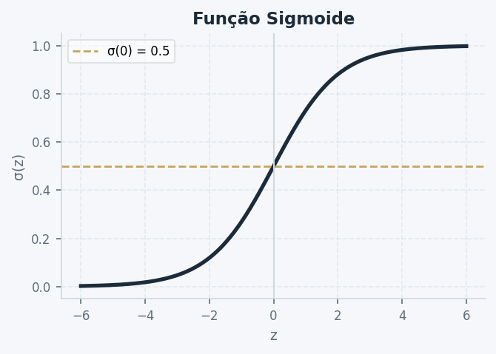
Modelo de Regressão Logística
Júlia Moraes da Silva
Função Sigmoide
Notação Matricial
1
X ∈ ℝⁿˣ⁽ᵖ⁺¹⁾ — n amostras
σ(z) =
1 + e⁻ᶻ
θ ∈ ℝᵖ⁺¹ — bias + pesos
ŷ = σ(Xθ) ∈ (0,1)ⁿ
ŷ = σ(Xθ) ∈ (0, 1)ⁿ
Coluna de 1s → bias θ₀
p + 1 = 31 parâmetros
▸ Mapeia qualquer valor real → probabilidade ∈ (0, 1)
▸ σ(0) = 0.5 → modelo totalmente incerto
▸ z → +∞ → σ → 1 (certeza de inadimplência)
▸ z → −∞ → σ → 0 (certeza de pagamento)
▸ Derivada: σ'(z) = σ(z) · (1 − σ(z))

Slide 9
Função de Perda — Cross-Entropy com Regularização L2
Júlia Moraes da Silva
Objetivo a minimizar:
Σᵢ [ yᵢ · log(σ(xᵢᵀθ)) + (1 − yᵢ) · log(1 − σ(xᵢᵀθ)) ]
1
L(θ) = −
n
+
λ
· ‖θ₁:‖²
2
Termo 1 — Cross-Entropy
Termo 2 — Regularização L2
▸ Derivado da máxima verossimilhança
▸ yᵢ = 1 e ŷᵢ ≈ 1 → penalidade ≈ 0
▸ yᵢ = 1 e ŷᵢ ≈ 0 → penalidade → ∞
▸ Preserva a convexidade de L(θ)
▸ MSE tornaria L não-convexa (múltiplos mínimos)
▸ Penaliza pesos θ grandes: evita overfitting
▸ λ = 0.01: penalidade pequena, mas eficaz
▸ Bias θ₀ não é regularizado (convenção)
▸ λ → ∞: todos os pesos → 0 (modelo inútil)
▸ λ = 0: sem restrição → possível overfitting
L(θ₀=0)
≈ 0.69 = log(2)
λ adotado
0.01
‖∇L(θ₀)‖ inicial
0.39 (dados normalizados)

Slide 10
Gradiente, Hessiana e Convexidade
Júlia Moraes da Silva
Gradiente
Prova de Convexidade — H(θ) ≽ 0
1
Xᵀ(ŷ − y) + λ · [0, θ₁, …, θₚ]ᵀ
vᵀ H(θ) v = Σᵢ ŷᵢ(1−ŷᵢ)·(xᵢᵀv)² + λ ‖v₁:‖² ≥ 0
∇L(θ) =
n
▸ ŷᵢ(1−ŷᵢ) > 0 para todo ŷᵢ ∈ (0,1)
▸ (xᵢᵀv)² ≥ 0 por ser quadrado
▸ λ‖v₁:‖² ≥ 0 com λ > 0
▸ Portanto H(θ) ≽ 0 ⟹ L(θ) é globalmente convexa
▸ (ŷ − y): vetor de erros — previsão menos realidade
▸ Xᵀ(ŷ−y)/n projeta os erros no espaço dos parâmetros
▸ No ótimo: ∇L(θ*) = 0 (condição de primeira ordem)
Hessiana
✔ Consequência Prática
1
XᵀWX + λ · diag(0, 1, 1, …, 1)
H(θ) =
▸ Nenhum mínimo local — qualquer mínimo é global
▸ GD e Newton sempre convergem ao mesmo θ*, independente do ponto de partida
▸ κ(H) = 12.2 com normalização z-score (era ~14 bilhões sem normalização!)
n

Slide 11
Tópico 4
Metodologia
de Otimização
Gradiente Descendente, Newton e Busca em Linha
Apresenta: Pedro Lucas Simões Cabral

Slide 12
Fluxo Geral da Otimização
Pedro Lucas Simões Cabral
GD e Newton seguem o mesmo esqueleto — a diferença está na direção d:
θ ← zeros(p + 1) # inicialização
para k = 1, 2, …, tmax:
g ← ∇L(θ) # gradiente
se ‖g‖ < 1e-6: PARAR # convergência
d ← direção(g, H) # ← única diferença entre GD e Newton
f(α) ← L(θ + α · d) # função 1D
[a, b] ← bracketing(f) # intervalo com o mínimo
α* ← secao_aurea(f, a, b)
θ ← θ + α* · d # atualização
tolerância
iter. máximas
‖g‖ < 10⁻⁶
tmax = 500
GD
Newton
d = −g
(H+εI)·d = −g
▸ A busca em linha garante que α* maximiza o progresso na direção d — essencial para convergência.

Slide 13
Gradiente Descendente com Busca em Linha
Pedro Lucas Simões Cabral
d = −∇L(θ) → θₖ₊₁ = θₖ + α* · d
Vantagens
▸ Direção de maior descida local de L(θ)
▸ Apenas ∇L necessário — simples de implementar
▸ Custo por iteração: O(n·p) — escala bem com n
Intuição Geométrica
▸ Superfície de perda como paisagem: mínimo = vale mais fundo
▸ d = −g: caminha na direção de maior descida local
▸ Com curvas de nível elípticas, d aponta "para o lado" do vale, não para o fundo → ziguezague iterativo
▸ Busca linear: α* otimiza o progresso nessa direção
Limitações e Taxa de Convergência
▸ Ignora a curvatura: "ziguezague" em vales estreitos
▸ Taxa linear: ‖eₖ₊₁‖ ≤ c · ‖eₖ‖, c = (κ−1)/(κ+1)
▸ Com κ = 12.2: c ≈ 0.85 → 35 iters até convergir
▸ Sem normalização (κ ≈ 14B): c ≈ 1 → não converge
✔ Com normalização: GD convergiu em 35 iters, 0.5 s (sem normalização: 500 iters, não convergiu)

Slide 14
Método de Newton com Busca em Linha
Pedro Lucas Simões Cabral
(H + εI) · d = −∇L(θ) → θₖ₊₁ = θₖ + α* · d
A Ideia Central
▸ Usa H(θ) para incorporar a curvatura local de L(θ)
▸ H⁻¹ "escala" o gradiente por direção:
▸ · Alta curvatura → passo menor (vale estreito)
▸ · Baixa curvatura → passo maior (vale largo)
▸ Transforma elipses em círculos → d aponta para θ*
iterações
3
tempo
0.07 s
Taxa e Robustez
▸ Convergência quadrática: ‖eₖ₊₁‖ ≤ c · ‖eₖ‖²
▸ Invariante a κ(H) — curvatura é "cancelada"
▸ np.linalg.solve(H+εI, −g): mais estável que H⁻¹g
▸ Regularização Tikhonov (+εI): garante invertibilidade
‖∇L‖ final
6.5×10⁻⁶

Slide 15
Busca em Linha — Encontrando o Passo Ótimo α*
Pedro Lucas Simões Cabral
α* = argmin f(α) onde f(α) = L(θ + α · d)
Etapa 1 — Bracketing: encontrar [a, b] que contém o mínimo de f(α)
▸ Parte de α=0 e dobra o passo até f(α) começar a crescer
▸ Garante que o mínimo de f está no interior do intervalo [a, b]
Etapa 2 — Refinamento (3 métodos implementados)
Seção Áurea
Partição Igual (Trissecção)
Ajuste Quadrático
▸ Redução por iteração: φ ≈ 0.618
▸ 1 nova avaliação de f por iteração
▸ Reutiliza o ponto anterior
▸ Ótimo para funções unimodais ✓
▸ Redução por iteração: 1/3
▸ 2 avaliações de f por iteração
▸ Mais simples de implementar
▸ Menos eficiente que seção áurea
▸ Ajusta parábola em 3 pontos
▸ 1 avaliação de f por iteração
▸ Rápido para f suave (quase quadrática)
▸ Instável se denominador ≈ 0
→ Todos os métodos são selecionáveis no parâmetro metodo_busca da classe RegressaoLogistica.

Slide 16
Tópico 5
Implementação,
Treino e Balanceamento
Código, Pré-processamento, Normalização e SMOTE
Apresenta: Luiz Eduardo de Almeida Siqueira Silva

Slide 17
Implementação — Classe RegressaoLogistica
Luiz Eduardo de Almeida Siqueira Silva
modelo = RegressaoLogistica(
metodo_otimizacao = "newton", # ou "gradiente_descendente"
metodo_busca = "secao_aurea", # ou "particao_igual", "ajuste_quadratico"
tmax = 500,
tolerancia = 1e-6,
lambda_ = 0.01,
)
modelo.fit(X_train_scaled, y_train)
y_pred = modelo.predict(X_test_scaled)
Atributos após .fit()
modelo.w
Parâmetros θ* treinados
modelo.historico_perda_
Perda L(θ) por iteração
modelo.historico_norma_grad_
‖∇L(θ)‖ por iteração
modelo.historico_alpha_
Passo α* por iteração
modelo.historico_tempo_
Tempo acumulado (s)
modelo.n_iteracoes_
Total de iterações realizadas
~530 linhas · Implementação do zero com NumPy

Slide 18
Pré-processamento e Normalização
Luiz Eduardo de Almeida Siqueira Silva
1
Carregamento
Leitura do CSV com tratamento de NaN e formato numérico brasileiro (1.234,56 → 1234.56)
2
One-Hot Encoding
Variáveis categóricas → colunas binárias · drop_first=True evita multicolinearidade perfeita, que tornaria H singular
3
Divisão Treino/Teste
80 % treino · 20 % teste · random_state=42 · stratify=y (mantém proporção)
4
Normalização Z-Score ⭐ (correção do Bug #3)
X_train_scaled = StandardScaler().fit_transform(X_train) — todas as features com média 0 e variância 1 → κ(H) caiu de ~14 bilhões para 12.2
⭐ Maior impacto técnico do projeto: sem normalização o GD falha; com ela converge em 35 iters. Newton: praticamente insensível (4 → 3 iters).

Slide 19
SMOTE — Balanceamento de Classes
Luiz Eduardo de Almeida Siqueira Silva
⚠ O Problema do Desequilíbrio
▸ 84 % adimplentes · 16 % inadimplentes
▸ Classificador trivial ("sempre paga") → 84 % de acurácia sem aprender nada
▸ Recall de inadimplentes cai drasticamente sem balanceamento
Resultados e Cuidados
▸ Treino: balanceado 50 % / 50 % após SMOTE
▸ Teste: distribuição real 84/16 — avaliação honesta
▸ Recall sobe de 29 % → 75 % (custo: precisão cai de 69 % → 45 %)
▸ Amostras sintéticas por interpolação — possível irrealismo (limitação conhecida do método)
Como o SMOTE Funciona
▸ Para cada amostra da classe minoritária, encontra k vizinhos mais próximos
▸ Gera amostras sintéticas por interpolação linear:
▸ nova_amostra = original + λ × (vizinho − original), λ ∈ [0,1]
▸ Repete até proporção 1:1 no conjunto de treino
from imblearn.over_sampling import SMOTE
smote = SMOTE(random_state=42)
X_res_np, y_res = smote.fit_resample(
X_train_scaled, y_train # apenas no treino!
)
# Teste mantém distribuição real → avaliação honesta

Slide 20
Tópico 6
Resultados,
Gráficos e Conclusão
Convergência, Métricas, Análise e Conclusões
Apresenta: Gabriel Negreiros Saraiva

Slide 21
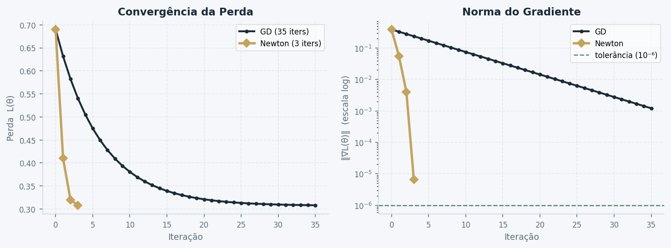
Resultados — Convergência dos Métodos
Gabriel Negreiros Saraiva
Métrica
GD — original
Newton — original
GD — SMOTE
Newton — SMOTE
Iterações
35 ✓
3 ✓
50 ✓
3 ✓
Perda inicial
0.69
0.69
0.69
0.69
Perda final
0.3082
0.3082
0.4245
0.4245
‖∇L‖ final
1×10⁻⁴
6.5×10⁻⁶
1×10⁻⁴
3.5×10⁻⁷
Tempo
~0.5 s
~0.07 s
~1.3 s
~0.09 s
Speedup Newton
—
~8×
—
~14×
✔ κ(H) = 12.2 com normalização z-score (era ~14 bilhões → GD não convergia em 500 iters)

Slide 22
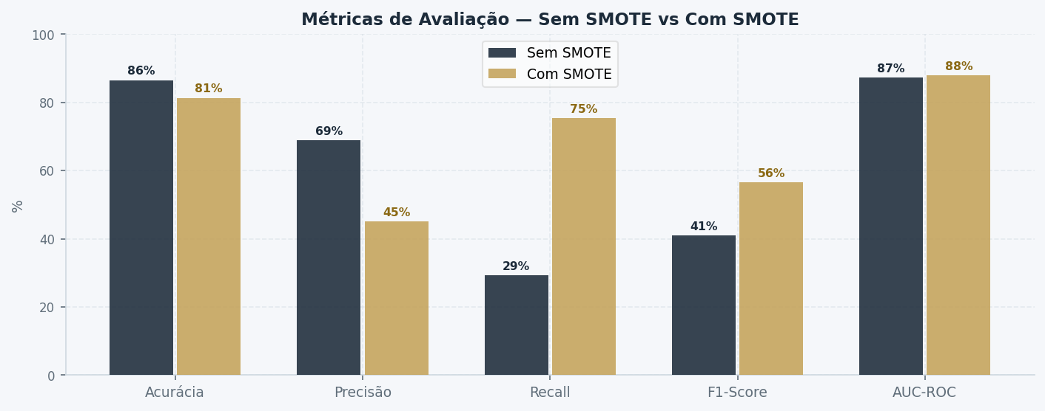
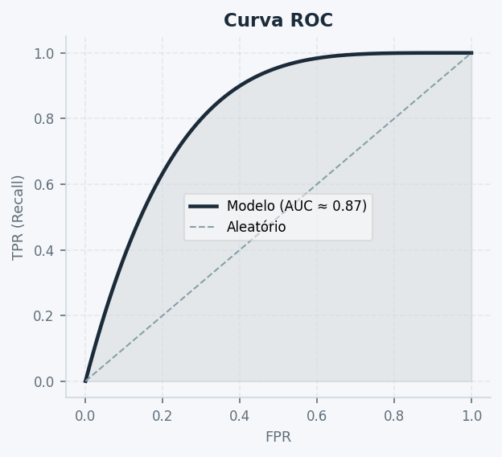
Avaliação no Conjunto de Teste — Gráficos
Gabriel Negreiros Saraiva
O SMOTE reduz a acurácia (86.5 % → 81.3 %) mas eleva o recall de 29 % para 75 %, identificando muito mais inadimplentes reais. AUC ≈ 0.87 nos dois casos: excelente capacidade discriminativa.

Slide 23
Métricas Detalhadas — Sem SMOTE vs Com SMOTE
Gabriel Negreiros Saraiva
Métrica
Sem SMOTE
Com SMOTE
O que mede
Acurácia
86.5 %
81.3 %
Acertos totais — enganosa com classes desbalanceadas
Precisão
68.8 %
45.1 %
Dos previstos positivos, qual fração é realmente inadimplente
Recall
29.2 %
75.4 % ⭐
Dos inadimplentes reais, qual fração o modelo capturou
F1-Score
41.0 %
56.5 % ⭐
Média harmônica de Precisão e Recall
AUC-ROC
87.3 %
87.9 %
Qualidade do ranking probabilístico (1.0 = perfeito)
Threshold ótimo
0.5
0.53
Limiar que maximiza o F1 no conjunto de teste
🏦 Perspectiva do Banco:
O custo financeiro de um inadimplente não detectado (FN) supera o custo de rejeitar um bom cliente (FP). SMOTE identifica 75 % dos inadimplentes — mais do que o dobro sem balanceamento.

Slide 24
Conclusões
Gabriel Negreiros Saraiva
1
Convexidade garante solução global
H(θ) ≽ 0 provado analiticamente. GD e Newton convergem ao mesmo θ*, independente do ponto inicial — sem mínimos locais.
2
Newton supera GD em eficiência
3 vs 35 iterações (~12×) · 0.07 s vs 0.5 s (~8×). Convergência quadrática vs linear; invariante a κ(H).
3
Normalização z-score é fundamental para o GD
κ caiu de ~14 bilhões para 12.2. GD: passou de não convergir em 500 iters para convergir em 35. Newton: praticamente insensível (4 → 3 iters).
4
SMOTE melhora significativamente o recall
Recall: 29 % → 75 % · F1: 41 % → 57 % · AUC estável ≈ 0.87. Para o negócio bancário, detectar mais inadimplentes supera a queda na precisão.
5
Resultado preditivo sólido
AUC-ROC ≈ 0.87 com Newton + SMOTE — considerado muito bom na literatura de crédito. Threshold ótimo F1 = 0.53 no conjunto de teste.

Slide 25
Obrigado
Regressão Logística via Otimização Não Linear
Gabriel Negreiros Saraiva · Júlia Moraes da Silva · Luiz Eduardo de Almeida Siqueira Silva Paulo Victor Cordeiro Rufino de Araújo · Pedro Lucas Simões Cabral
Prof. Felipe A. G. Moreno · Otimização Não Linear · UFPB · 2026

